Slide 1



ИНВЕСТИЦИОННЫЙ ПОТЕНЦИАЛ РЕГИОНА

Slide 2
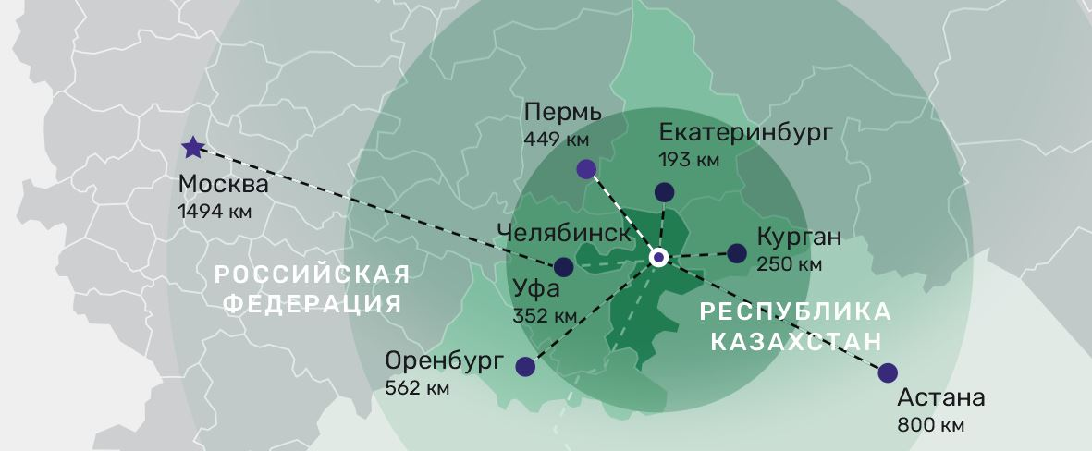
ЭКОНОМИКО-ГЕОГРАФИЧЕСКОЕ ПОЛОЖЕНИЕ
3,4 млн население
Свердловская область
Оренбургская область
Курганская область
Республика Башкортостан
4,2 млн
1,8 млн
0,8 млн
4,1 млн
Республика
Казахстан
20,1 млн
2
международных аэропорта
3
федеральных
трассы
1 733,2 км
железнодорожное
полотно

Slide 3
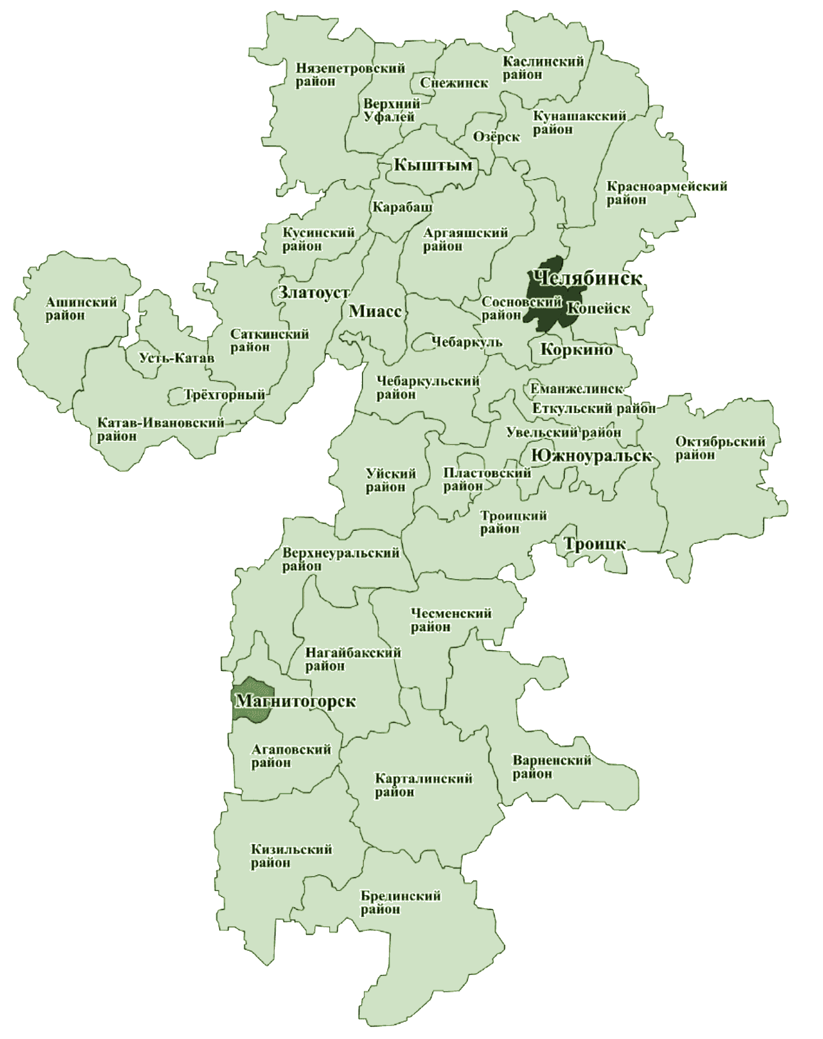
ТЕРРИТОРИАЛЬНОЕ ДЕЛЕНИЕ
3 КЛЮЧЕВЫЕ
АГЛОМЕРАЦИИ
Челябинская
1,6 млн. чел.
Магнитогорская
500 тыс. чел.
Миасс и Златоуст
320 тыс. чел.
43
16
11
9
3
муниципальных образования
моногородов
малых городов
опорных населённых пунктов
ЗАТО

Slide 4
ЭКОНОМИКА
СТРУКТУРА ВРП
промышленность
торговля
строительство
сельское хозяйство
прочее
2,5 трлн ₽
110,8%
индекс промышленного производства 2023 г.
прогноз ВРП
на 2023 г.
66%
2,1 млн. кв. м.
ввод в действие жилых домов в 2023 г. - исторический рекорд
динамика
ВРП с 2019г

Slide 5

ДОСТИЖЕНИЯ
6 место
по объему продукции в обрабатывающих производствах
10 место
по объему платных услуг населению
12 место
оборот розничной торговли
13 место
по объему ВРП
16 место
по вводу жилья

Slide 6
ИНВЕСТИЦИИ
50%
рост инвестиций
за последние 5 лет
220 наиболее значимых проектов
572,8 млрд. руб. частных инвестиций
По данным на 01.05.2024 г.

Slide 7
РЕСУРСЫ И ПРОМЫШЛЕННОСТЬ
СТРУКТУРА ПРОМЫШЛЕННОСТИ
Металлургия
Машиностроение
Неметаллическая
минеральная продукция
Другие отрасли
77% ГРАФИТ
74% КАОЛИН
60% МАГНЕЗИТ
59% ТАЛЬК
Доля ЧО от общероссийского производства
КРУПНЕЙШЕЕ В ЕВРОПЕ
месторождение белых мраморов
КРУПНЕЙШЕЕ В РОССИИ
месторождение каолиновых глин
КРУПНЕЙШЕЕ В МИРЕ
месторождение магнезитов

Slide 8
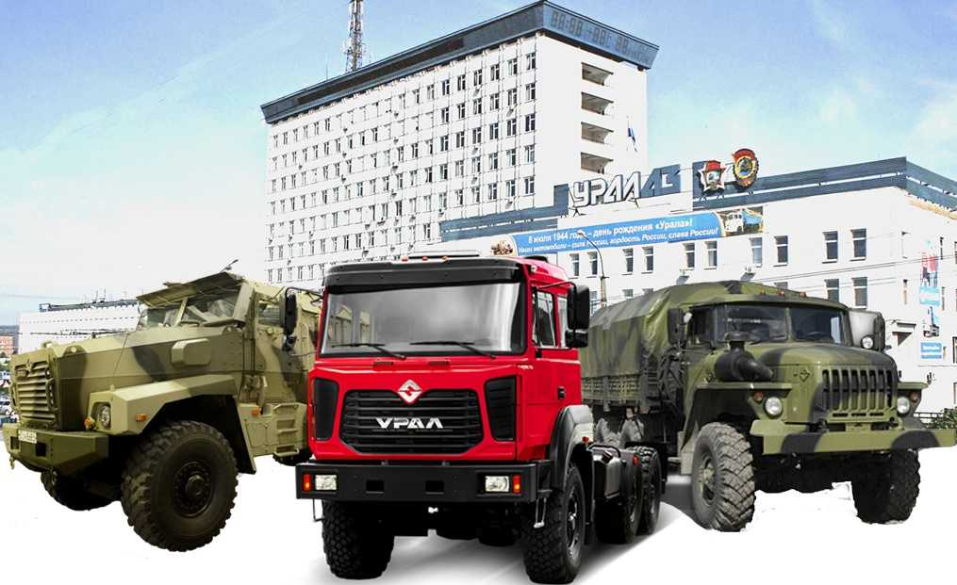
АЗ УРАЛ
ИНВЕСТИЦИОННЫЙ ПРОЕКТ В СФЕРЕ МАШИНОСТРОЕНИЯ
17,1
Разработка модельного ряда ведущих мостов и передних осей а/м УРАЛ и колесной техники (г. Миасс)
млрд ₽
2020 - 2032
402
рабочих места
Содействие в получении:
займа федерального ФРП – 7,24 млрд ₽
грантов регионального ФРП – 24 млн ₽

Slide 9
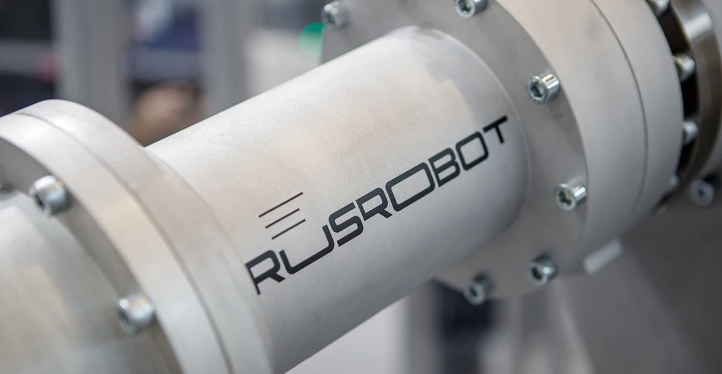
ЗАВОД РОБОТОВ –
ПЕРВЫЙ В РОССИИ
ИНВЕСТИЦИОННЫЙ ПРОЕКТ В СФЕРЕ ВЫСОКОТЕХА
3 млрд ₽
Производство роботов-манипуляторов с широкой сферой применения (г. Челябинск)
2020 - 2024
Меры поддержки:
содействие в получении займа федерального ФРП – 700 млн ₽,
выделение земли без торгов

Slide 10
АГРОПРОМЫШЛЕННЫЙ КОМПЛЕКС
1 МЕСТО
производство макаронных изделий
2 МЕСТО
производство муки
3 МЕСТО
производство круп
3 МЕСТО
производство яиц
6 МЕСТО
производство мяса
Макаронные
изделия
Яйцо
Крупы
Свинина
Мука
Мясо крупного
рогатого скота
Мясо птицы
Доля ЧО от общероссийского производства

Slide 11
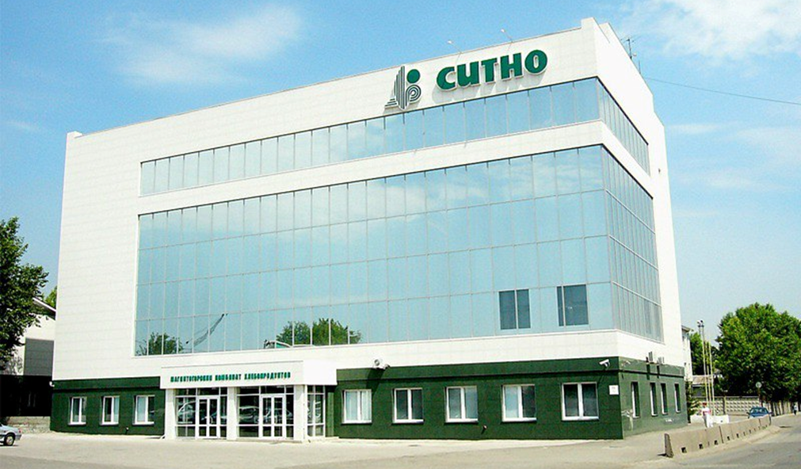
СИТНО
ИНВЕСТИЦИОННЫЙ ПРОЕКТ В СФЕРЕ АПК
4 млрд ₽
Создание репродуктора 1-го порядка по кроссам кур мясного направления продуктивности на территории Кизильского МР
2023 - 2026
150
рабочих мест

Slide 12
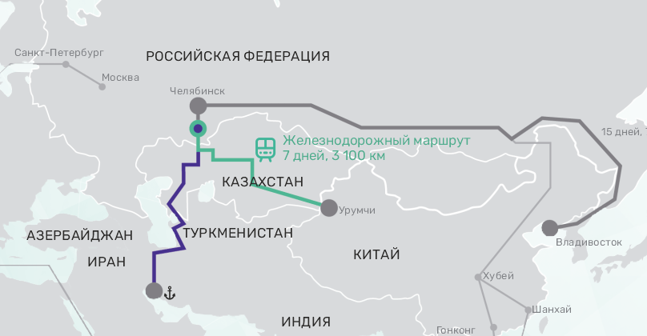
ЛОГИСТИЧЕСКИЙ КОМПЛЕКС
Кратчайший ж/д маршрут
ТЛК «Южноуральский» – Казахстан – Китай
Восточное направление «Север-Юг»
Казахстан - Туркменистан - Иран

Slide 13
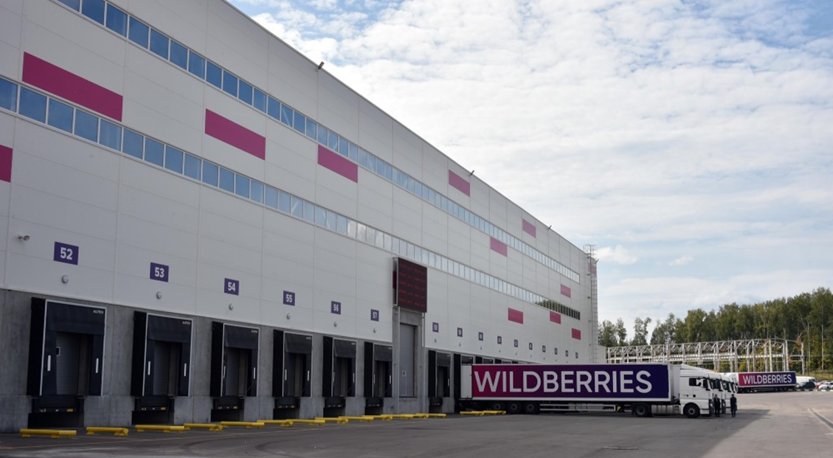
ВАЙЛДБЕРРИЗ
ИНВЕСТИЦИОННЫЙ ПРОЕКТ В СФЕРЕ ЛОГИСТИКИ
9,5 млрд ₽
Строительство логистического комплекса площадью 180 тыс. м². на территории Сосновского МР
2024 - 2029
8 500
рабочих мест
Меры поддержки:
подбор земельного участка
технологическое присоединение

Slide 14
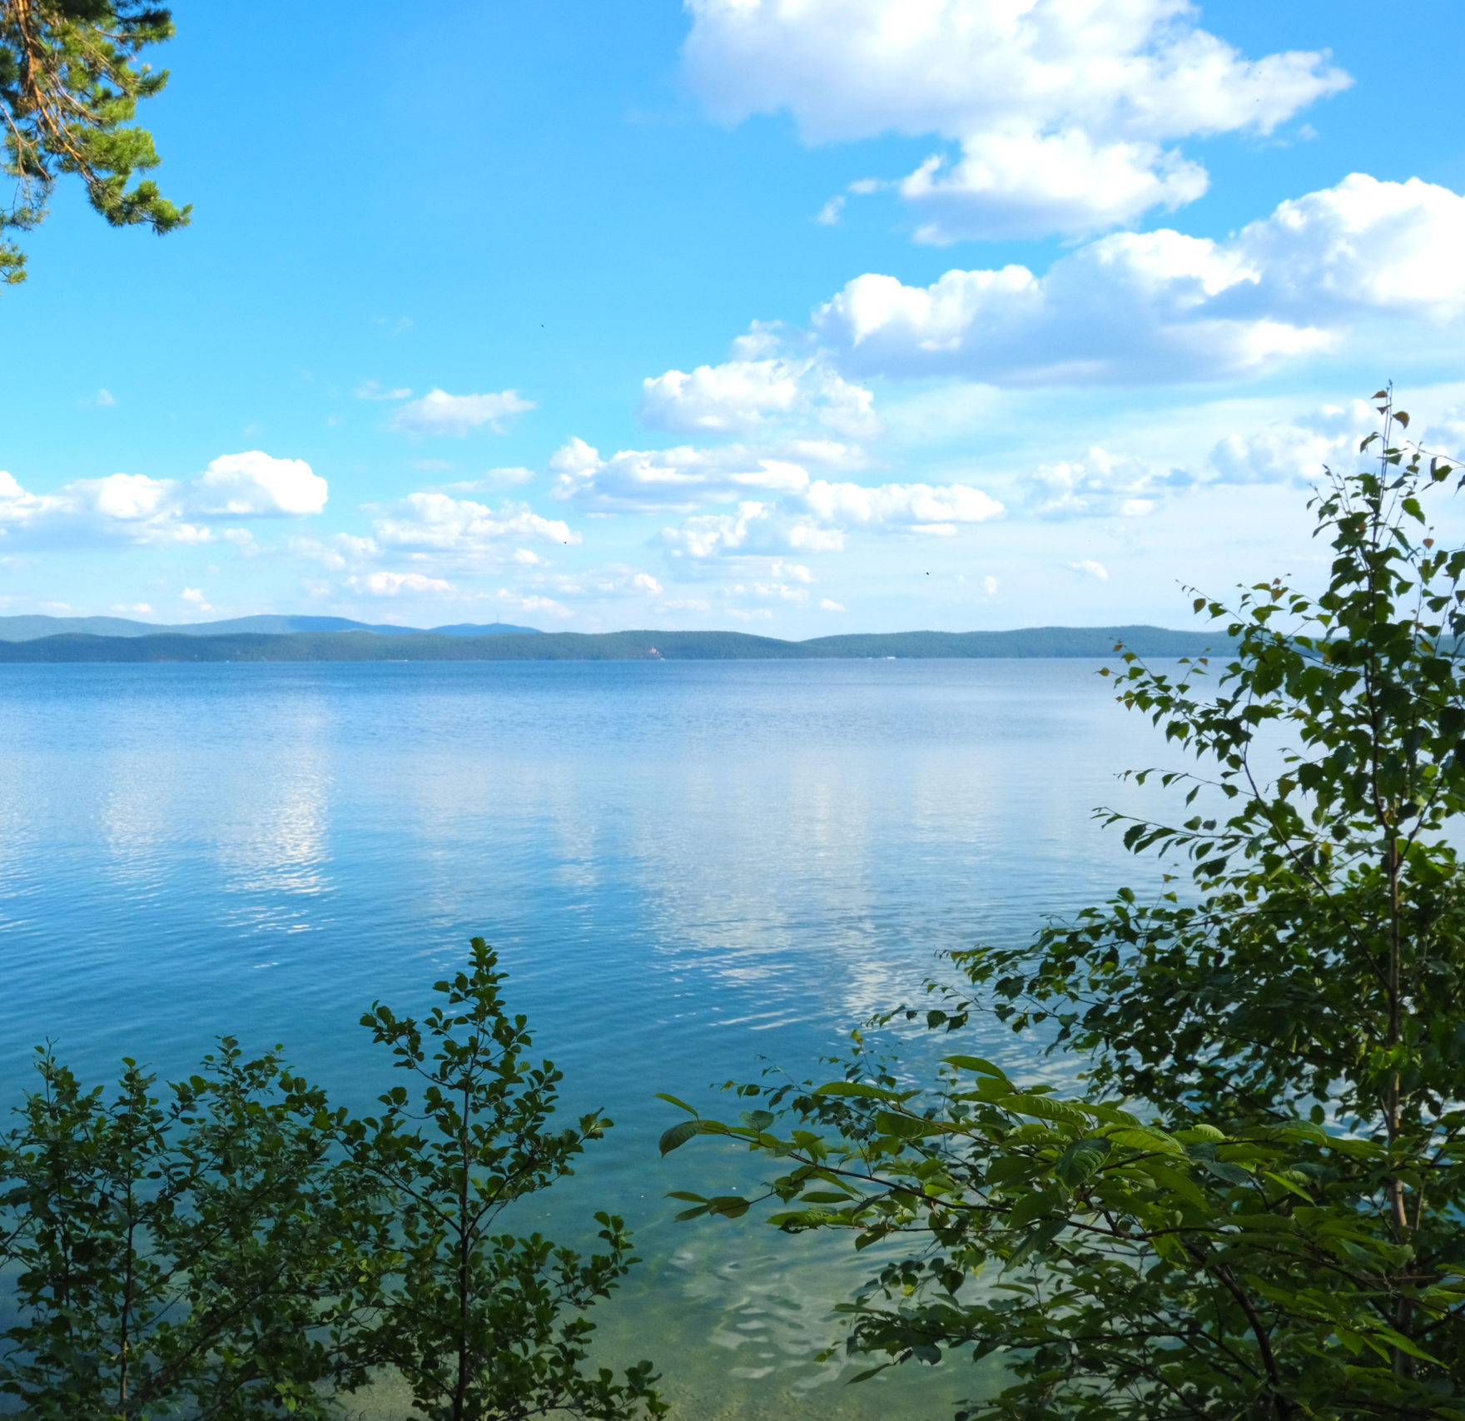
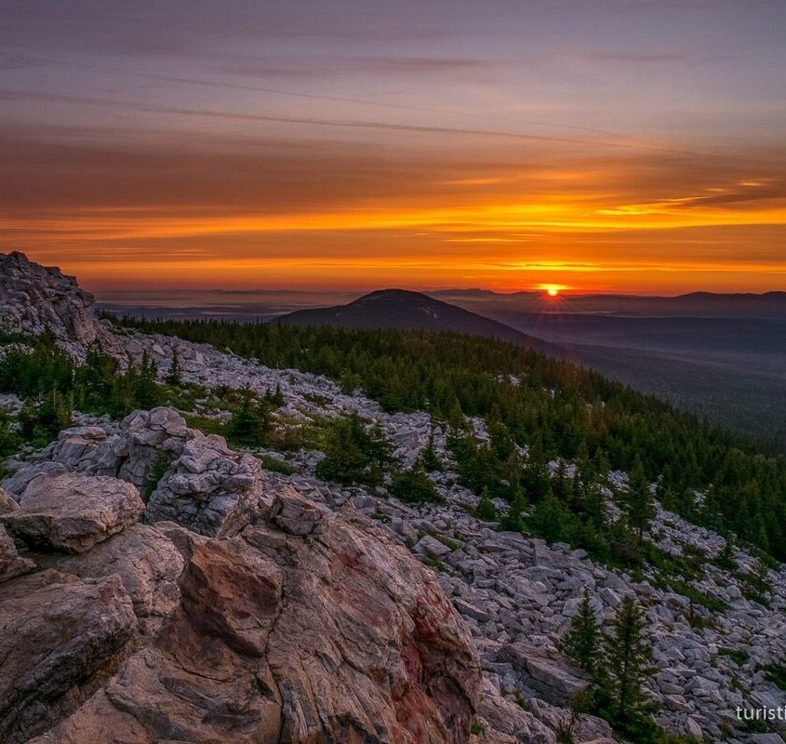
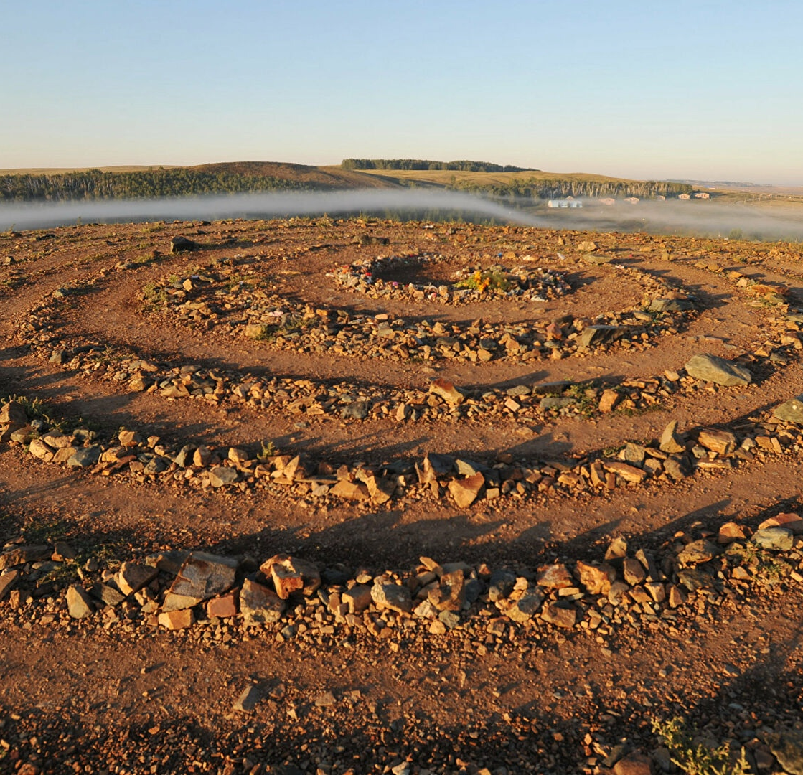
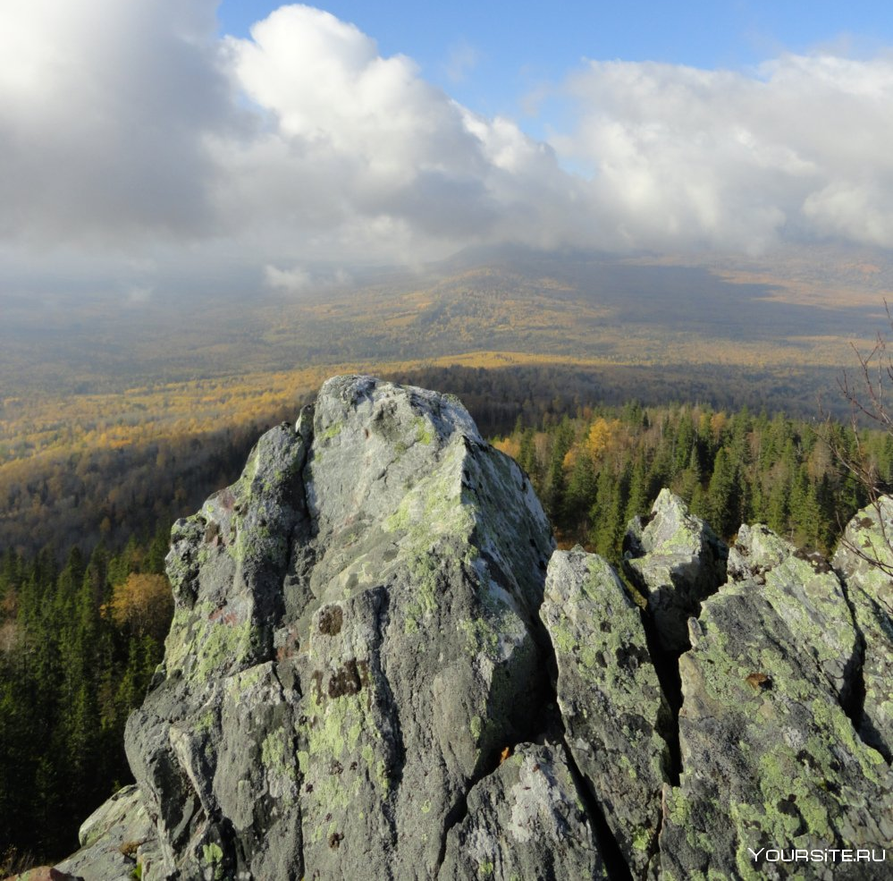
ТУРИЗМ
> 3 000 ОЗЁР
в том числе лечебные:
грязевые, соляные
> 3 600 РЕК
3 НАЦИОНАЛЬНЫХ
ПРИРОДНЫХ ПАРКА
2 ЗАПОВЕДНИКА
АРХЕОЛОГИЧЕСКИЕ
ПАМЯТНИКИ МИРОВОГО ЗНАЧЕНИЯ
УРАЛЬСКИЕ ГОРЫ

Slide 15
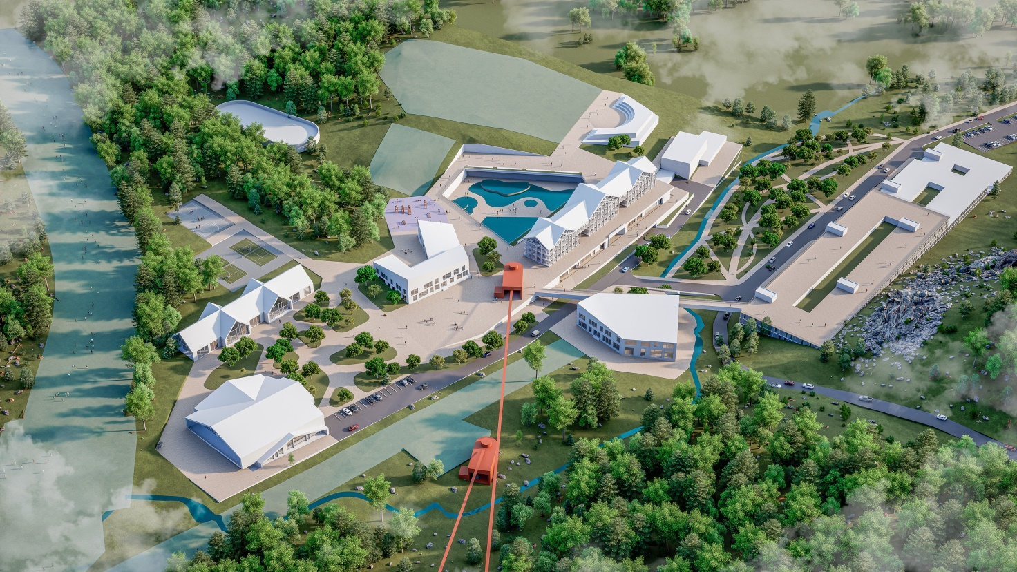
ГЛК АДЖИГАРДАК
ИНВЕСТИЦИОННЫЙ ПРОЕКТ В СФЕРЕ ТУРИЗМА
20 млрд ₽
Строительство всесезонного курорта «Аджигардак» на территории Ашинского МР
2023 - 2028
570
рабочих мест
Меры поддержки:
выделение земли без торгов
технологическое присоединение

Slide 16
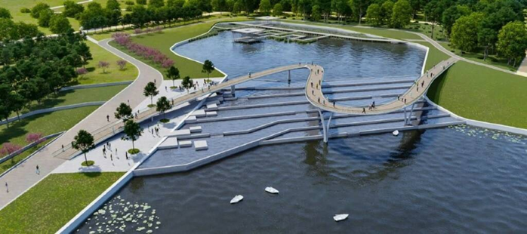
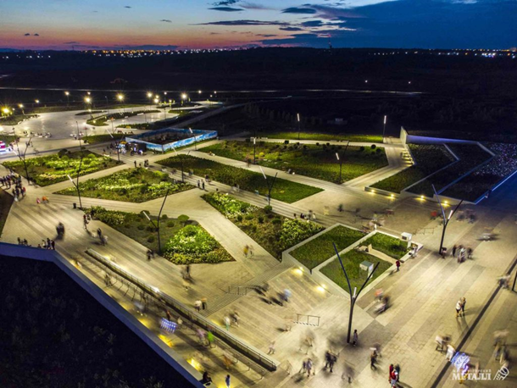
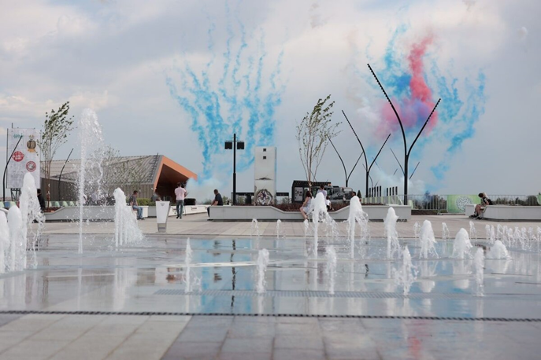
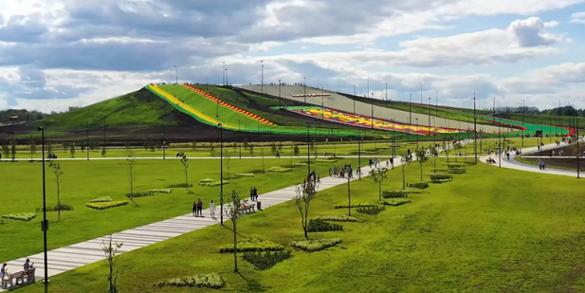
ПРИТЯЖЕНИЕ
ИНВЕСТИЦИОННЫЙ ПРОЕКТ В СФЕРЕ СОЦ-КУЛЬТ-БЫТА
25 млрд ₽
Создание городского курорта площадью 400 га на территории Магнитогорского ГО
2021 - 2027
1 500
рабочих мест
Меры поддержки:
ПИПы
строительство дороги

Slide 17
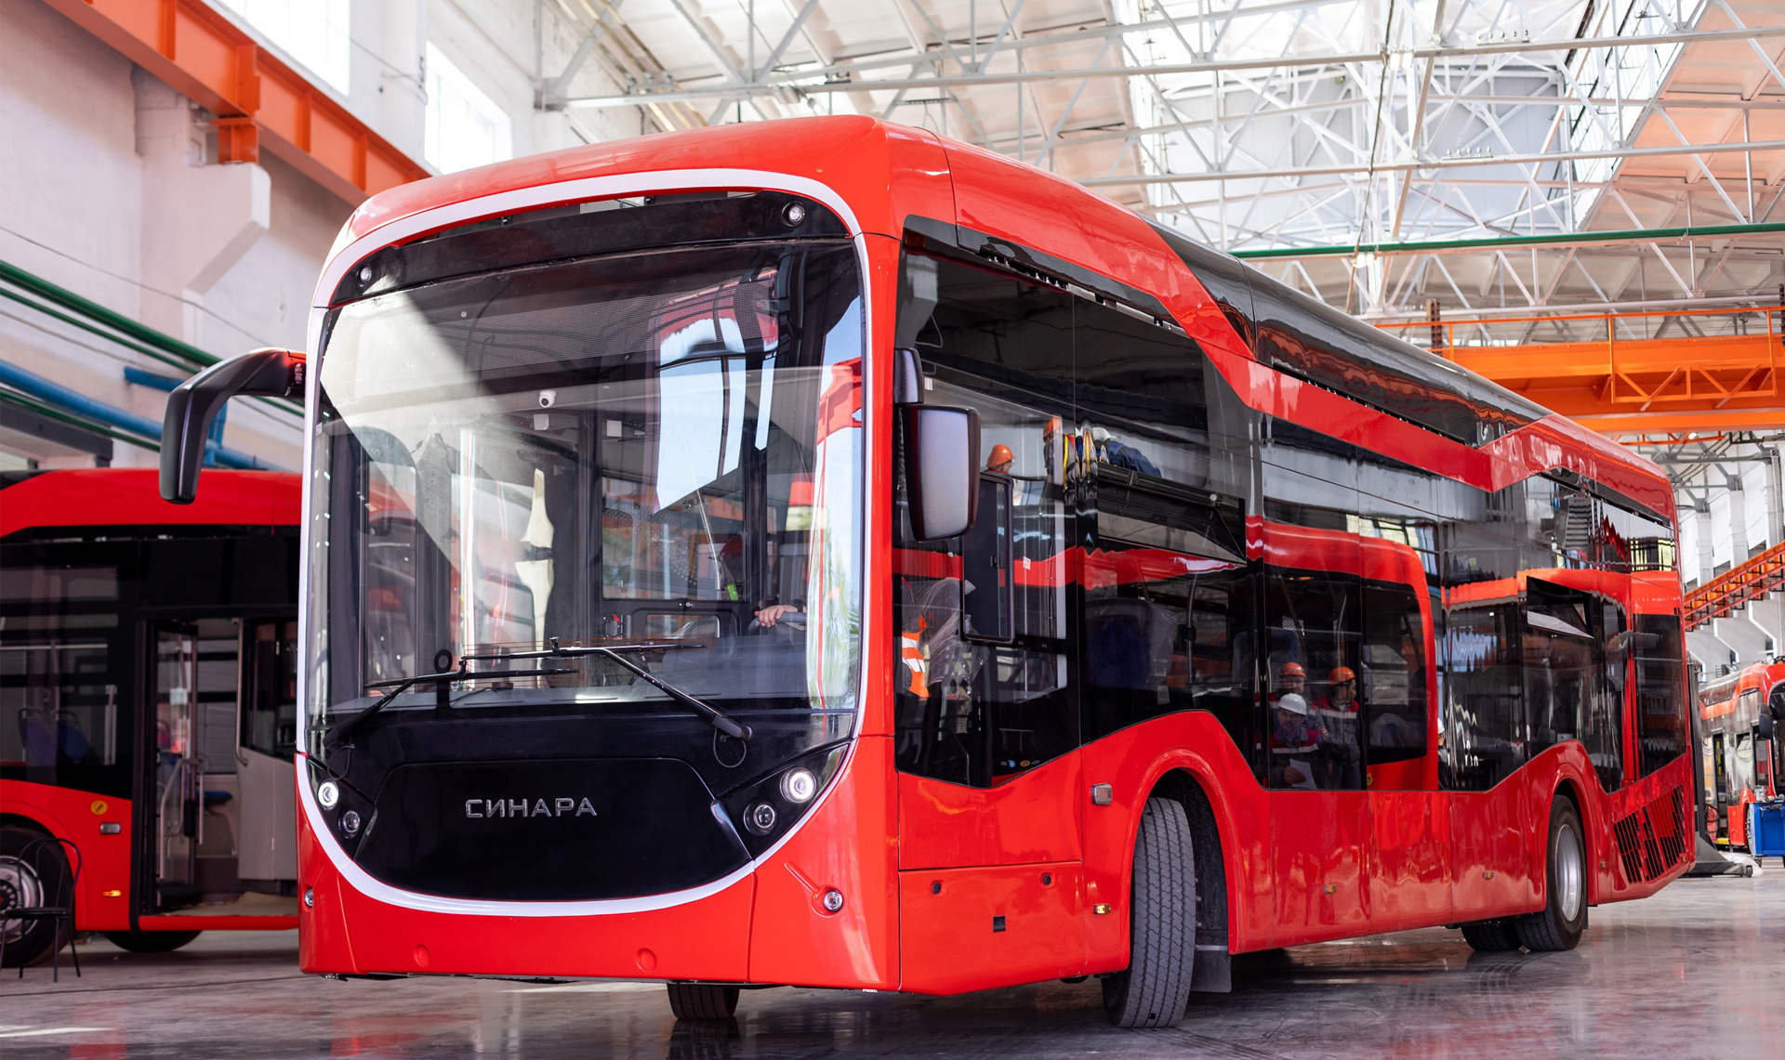
СИНАРА
ИНВЕСТИЦИОННЫЙ ПРОЕКТ В СФЕРЕ ТРАНСПОРТА
11,2 млрд ₽
Модернизация инфраструктуры общественного транспорта
в г. Челябинск
2021 - 2024
207
рабочих мест
Меры поддержки:
концессионное соглашение с Правительством ЧО
земельный участок для создания троллейбусной инфраструктуры

Slide 18
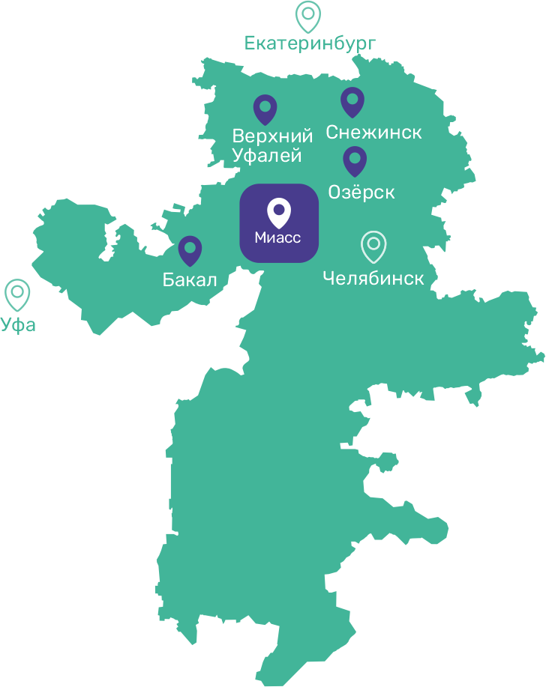
5 ТЕРРИТОРИЙ ОПЕРЕЖАЮЩЕГО РАЗВИТИЯ
49
резидентов
22,4
млрд рублей
1 537
рабочих мест создано с 2017г

Slide 19
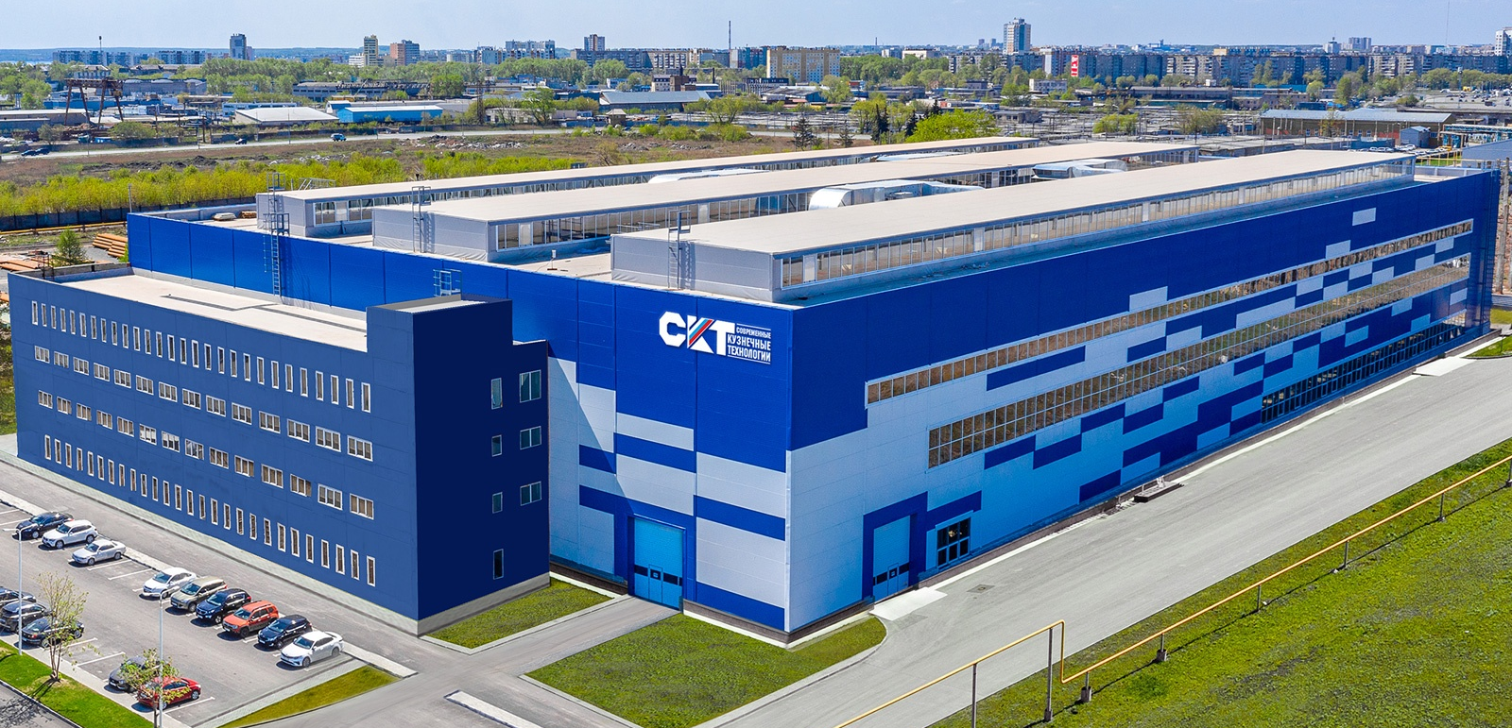
ИНДУСТРИАЛЬНЫЕ ПАРКИ
«СТАНКОМАШ»
«ММК-ИНДУСТРИАЛЬНЫЙ ПАРК»
«МАЛАЯ СОСНОВКА»
«ЮЖНОУРАЛЬСКИЙ ИНДУСТРИАЛЬНЫЙ ПАРК»
«НПП»
«ЛИТТЕХМАШ»
«ПОТАНИНО»
«КОМПОЗИТ»
«ТЕХНИКС»
ПРОМЫШЛЕННЫЕ ПАРКИ
«ЗЭМ»
«ТРОИЦКИЙ ЗАВОД МЕХАНИЧЕСКИХ ИЗДЕЛИЙ»
6 МЕСТО В РФ
ПО КОЛИЧЕСТВУ

Slide 20
6 ПРОМЫШЛЕННЫХ КЛАСТЕРОВ
4 МЕСТО В РФ ПО КОЛИЧЕСТВУ
«ТРАНСМАШ»
транспортные средства и комплектующие, станки и спецтехника, роботы
АРМАТУРНЫЙ
трубопроводная арматура, готовые металлические изделия, металлобработка
«КАЛАШНИКОВ»
оборонная промышленность
«ПЛАНАР» приборостроительный кластер
ЮУПК
металлические изделия, детали и узлы дорожных, строительных и с/х машин, металлургия, металлообработка
ПРОМЫШЛЕННЫЙ КЛАСТЕР СПЕЦ. ЭКИПИРОВКИ
текстильные изделия, одежда, обувь, изделия из кожи
69
предприятий
15
инвестпроектов
6,4
млрд рублей

Slide 21
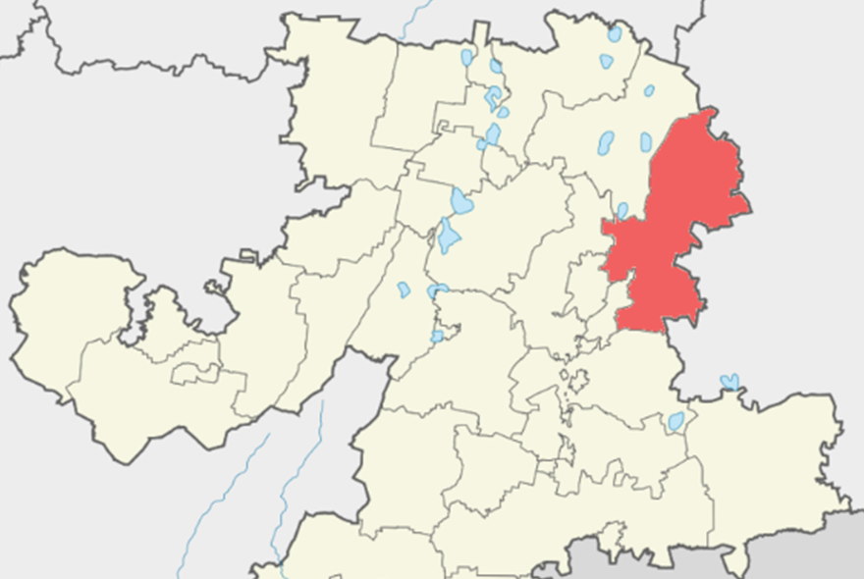
ПЛАНИРУЕМАЯ ОЭЗ
ВЫСОКОТЕХНОЛОГИЧНЫЕ
И РОБОТИЗИРОВАННЫЕ ПРОИЗВОДСТВА
Красноармейский МР
500 ГА
УСЛОВИЯ:
ставка налога на прибыль в региональный бюджет обнулена на 7 налоговых периодов
льготы по уплате налога на имущество организаций транспортный и земельный налоги - 0% - 10 лет
особый режим уплаты НДС
процедура свободной таможенной зоны

Slide 22
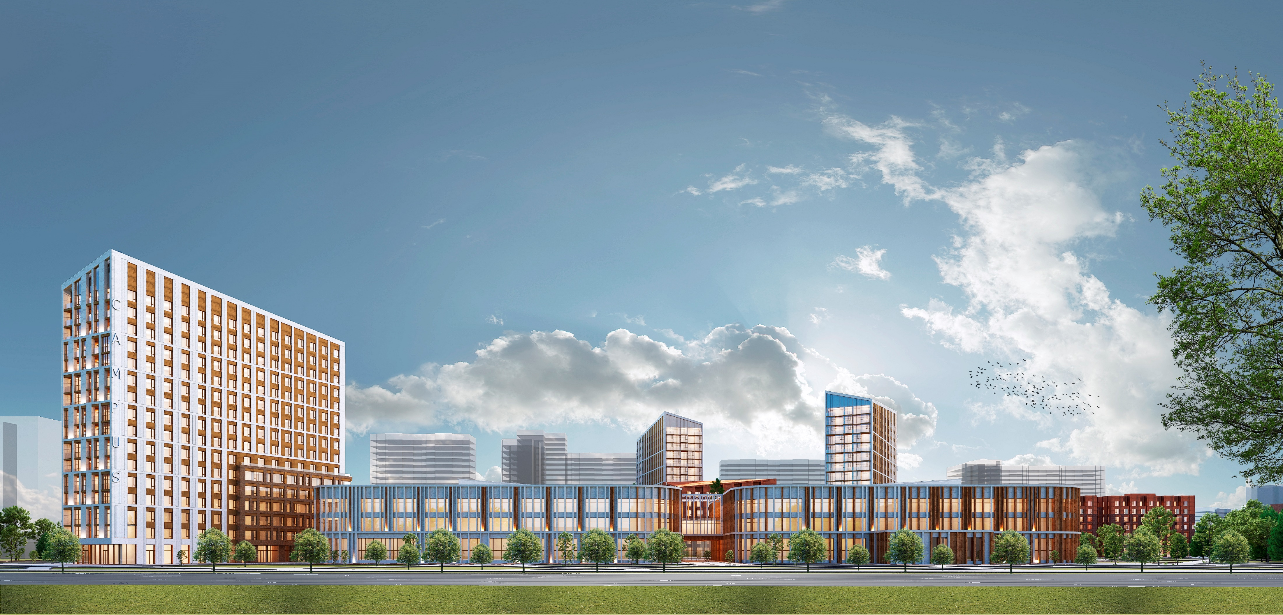

ПОДГОТОВКА КАДРОВ
27
ВУЗОВ
68
СУЗОВ
180 000
СТУДЕНТОВ
МЕЖУНИВЕРСИТЕТСКИЙ КАМПУС
МИРОВОГО УРОВНЯ
10 корпусов
общежития
на 3 400 человек
учебно-научный комплекс
конференц-холл
коворкинги
Уральский межрегиональный НОЦ мирового уровня
Консорциум образовательных организаций высшего образования и научных организаций ЧО

Slide 23
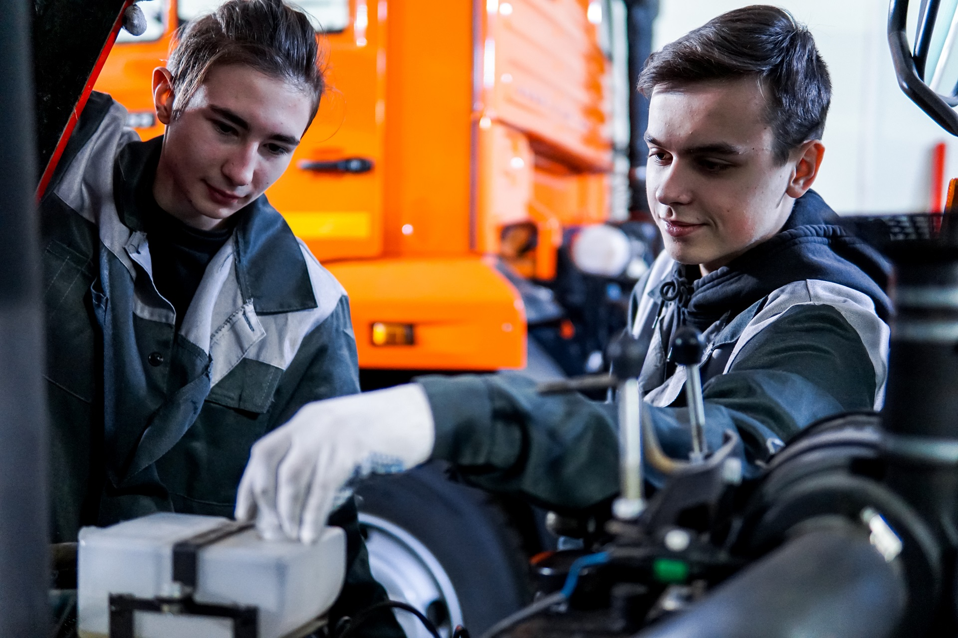
ПРОЕКТ «ПРОФЕССИОНАЛИТЕТ»
ПОДГОТОВКА КАДРОВ ПОД КОНКРЕТНЫЕ РАБОЧИЕ МЕСТА
8 кластеров
4 запланировано на 2024г
МИАСС
машиностроение
ПЛАНЫ НА 2024г.
топливно-энергетический комплекс
машиностроение
клиническая и профилактическая медицина
МАГНИТОГОРСК
металлургия
ОЗЁРСК
атомная промышленность
ЧЕЛЯБИНСК
машиностроение,
металлургия,
информационные технологии в строительстве
электроника и информационные технологии

Slide 24


МЕРЫ ПОДДЕРЖКИ В РЕГИОНЕ
МОЙБИЗНЕС74.РФ
Центр Мой бизнес
FRP74.RU
Фонд развития промышленности
ICA74.COM
Агентство международного сотрудничества
CPR74.COM
Центр проектного развития территорий
и туризма
ПОРТАЛ
G2B.GOV74.RU
ИНВЕСТИЦИОННЫЙ ПОРТАЛ
INVESTREGION174.RU

Slide 25
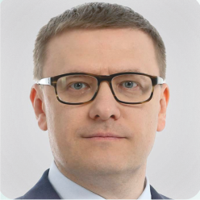
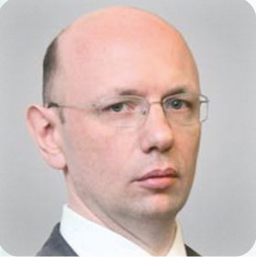
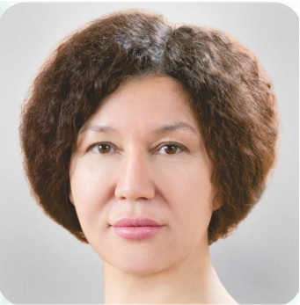
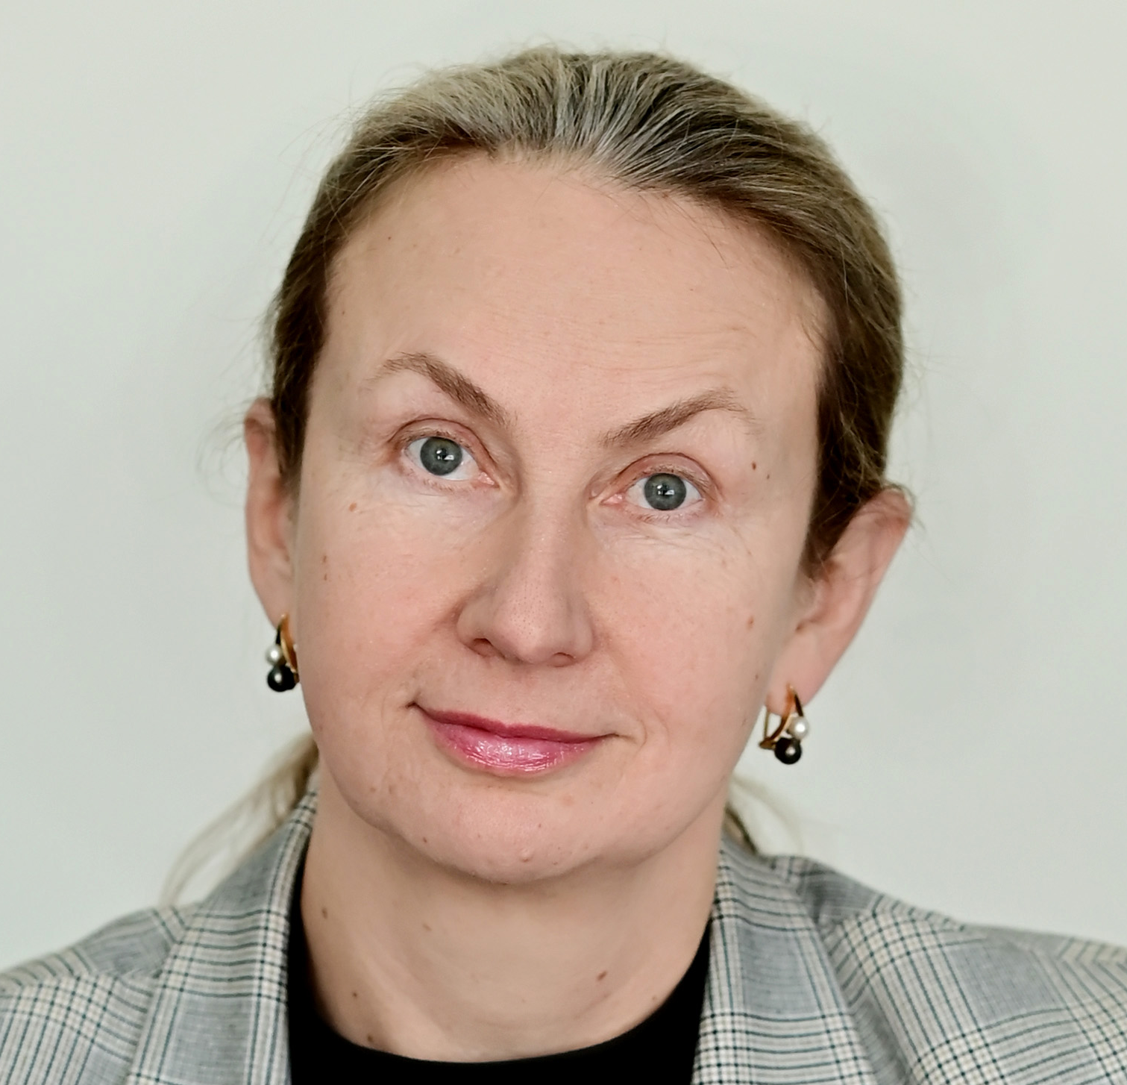
ИНВЕСТКОМАНДА РЕГИОНА
АЛЕКСЕЙ ТЕКСЛЕР
Губернатор
ИВАН КУЦЕВЛЯК
Заместитель Губернатора
НАТАЛЬЯ ЛУГАЧЕВА
Министр экономического развития
ИННА ИВАНОВА
Директор по инвестициям

